Slide 1

KPD 2023 WEB PROGRAMMING
KOMPETENSI 1
TAJUK : KOMPONEN THIRD PARTY; PENGENALAN EULA DAN UML

Slide 2
THIRD PARTY COMPONENT
PAYMENT GATEWAY
THIRD PARTY COMPONENT
SECURITY CERTIFICATE

Slide 3

PAYMENT GATEWAY
Payment getway adalah aplikasi di laman web e-dagang yang boleh dihubungkan kepada akaun pembayaran pelanggan dengan akaun laman web.
Membolehkan maklumat akaun kredit menjadi selamat dan bukannya dihantar secara atas talian.
Pemindahan wang juga lebih cepat dan memudahkan urusan pelanggan.

Slide 4
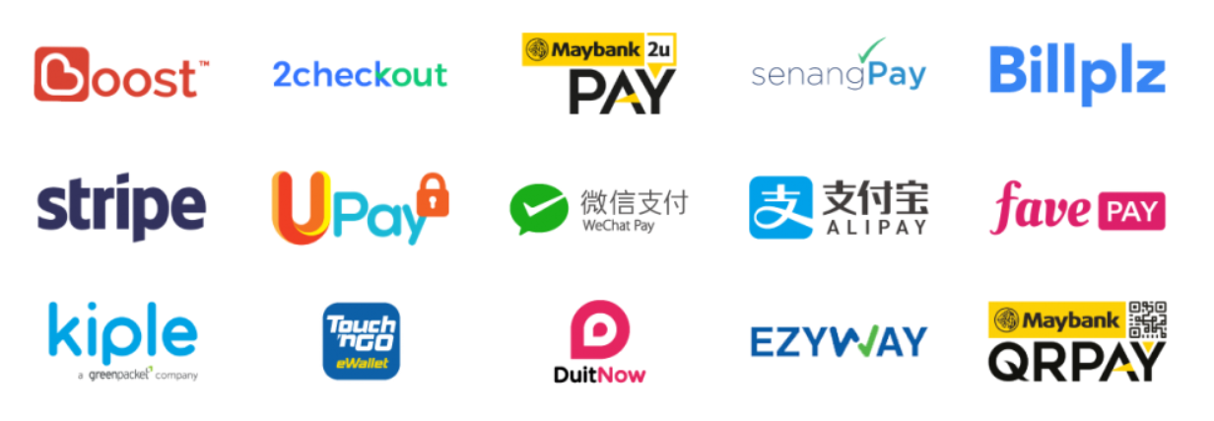

Slide 5
